Slide 1
به نام خدا
محمد یاسین احمدی نژاد
استان کرمان
درس تاریخ

Slide 2
حکومت های شکل گرفته در استان کرمان
کرمان قدمتی به بلندای آفتاب دارد اگرچه روز میلاد این دیار را به درستی نمی دانیم اما تا هر کجا که در کوچه های تاریخ پیش می رویم نام کرمان رابه اشکال کارمانیا ،گواشیر،بوتیا ،مکران و…می بینیم
وجود آثارتاریخی کهنی از قبیل قلعه دختر و قلعه اردشیر با قریب سه هزار سال سابقه تاریخی ،نشانی از واقعیت به شمار می رود علاوه براین نام کرمان درکتیبهای هخامنشی نیز آمده
در کتیبه های شاهان هخامنشی از کرمان به نام کرمانیا یاد شده و در کتاب کارنامه اردشیربابکان نوشته شده ،که از جویبار های آن شیر جاری است کرمان گواشیر نیز نام داشته

Slide 3
قبل و بعد از اسلام
قبل از اسلام : لهراسب ،کرمان و مکران را اضافه نیمروز نموده ،به رستم پسر زال بداد تا زمان حیات در تصرف او بود گشتاسب پسر لهراسب در کرمان آتشکده ساخت و بنای آبادانی گذاشت
پس از اسلام : حضورحاکمان اسلام از سال ۲۴ هجری قمری و در زمان عمر بن الخطاب آغاز می شود آمدن عبداله بن عامر ،مجاشع بن مسعود ،زیاد بن ابیه ،یزد بن مهلب وغسان (قنات غسان ازیادگارهای اوست که به قناتغستان معروف است) و بالاخره کشته شدن خدیع کرمانی ،نگاه تند و گذرایی است به این عصر و تا زمان عباسیان

Slide 4
کرمان در حکومت های مختلف
عصرصفویه :حکومت گنجعلیخان و طرح های عمرانی او که موجب تحولی شگرف در کرمان شد و هنوز مجموعه او نگین آثارتاریخی است و سفر شاه عباس اول به کرمان و ماجرای کلانتر شهر از مهمترین حوادث این عصر است
در زمان عباسیان :علی بن عیسی بن هامان و افشین ترک و صیف ترک و تنی چند از این دودمان بر کرمان حکومت راندند
عصر زندیه :ماجرای تقی خان درانی و چگونگی نبرد او با کریم خان زند وحکومت وی در کرمان از اهم وقایع این عصر به شمار می رود
عصرقاجاریه :ماجرای پناهنده شدن لطفعلی خان زند به کرمان ،حمله آقا محمد خان و فاجعه قتل و نیز کورکردن جمع کثیری از مردم کرمان فرار لطفعلیخان به بم و کورکردن او از اوراق سیاه این عصر است هر چند که پس از او حاکمانی چون محمد اسماعیل خان نوری و پسرش و نیز ابراهیم خان ظهرالدوله کوشیدند تا با اقدامات عمرانی خود تحبیب قلوب کنند
حکومت سلجوقیان :این سلسله در کرمان آثار خیری از خود بر جای گذاشتن که مسجد ملک (امام خمینی) از جمله یادگار های ملک توران شاه است هر چند که پس از او فرزندانش عاقبت خوشی نداشتند
دوره نادری :آمدن نادر به کرمان ،قتل فجیع خاندان قلی بیگ حاکم این دیار،و جمع دیگری از مردم بیگناه و شکل گرفتن محله پامنار که به مناسبت انباشته شدن سرها روی هم به این نام معرف شد و نیز کور کردن و اخذباج وخراج از مردم بیگناه بخشی از حوادث این عصر است

Slide 5
پیشینه تاریخی استان کرمان
پیش از ظهور اسلام، اعراب به این ناحیه مهاجرت کرده بودند پس از آن که کرمان به تصرف مسلمانان درآمد، بسیاری از مردم آن به سیستان و خراسان یا به کوه ها گریختند و همچنان بر دین زردشت باقی ماندند چون کرمان از مرکز خلافت بسیار دور بود، پناهگاه خوارج شد و مرکزشان بیشتر در جیرفت بود در زمان نخستین خلفای عباسی حوادث مهمی در کرمان رخ نداد در سال ۳۱۵ هجری قمری ابوعلی ابن الیاس از جانب سامانیان بر کرمان حکومت کرد و با آل بویه در افتاد و در این هنگام کرمان به تصرف آل بویه درآمد و پس از یک دوره هرج و مرج، غزنویان در سال ۳۲۴ هجری قمری بر ناحیه کرمان مسلط شدند
گنجعلی خان از معروف ترین سران صفویه بود که در شهر کرمان آثار و ابنیه بسیار بنا نهاد. پس از مرگ نادر شاه و طغیان افغان ها در کرمان، کریم خان زند توانست ناحیه کرمان را از دست آنان بیرون آورد. لطفعلی خان زند پس از ترک شیراز، ناحیه کرمان را تصرف کرد ولی به سبب خیانت اطرافیانش کرمان به دست آقا محمد خان افتاد. به گفته مورخان او بسیاری از ساکنین این ناحیه را کور کرد و کله منارهایی در آن جا ساخت. در سال ۱۲۵۶ هجری قمری آقا خان اول قیام کرد و در کرمان عصیان نمود ولی نتیجه ای نگرفت
گنجعلی خان از معروف ترین سران صفویه بود که در شهر کرمان آثار و ابنیه بسیار بنا نهاد. پس از مرگ نادر شاه و طغیان افغان ها در کرمان، کریم خان زند توانست ناحیه کرمان را از دست آنان بیرون آورد. لطفعلی خان زند پس از ترک شیراز، ناحیه کرمان را تصرف کرد ولی به سبب خیانت اطرافیانش کرمان به دست آقا محمد خان افتاد. به گفته مورخان او بسیاری از ساکنین این ناحیه را کور کرد و کله منارهایی در آن جا ساخت. در سال ۱۲۵۶ هجری قمری آقا خان اول قیام کرد و در کرمان عصیان نمود ولی نتیجه ای نگرفت

Slide 6
اثار باستانی

Slide 7
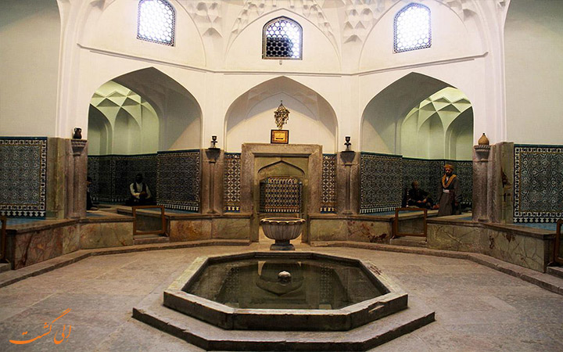
مجموعه گنجعلی خان
گنجعلی خان که این مجموعه به نام او است، از حاکمان عباسی و حاکم کرمان بوده است که در این شهر کارهای مفید بسیاری انجام داده است. این مجموعه قدیمی به زمان صفویان بر می گردد. شکل کلی این مجموعه مستطیلی است و معماری بسیار زیبایی دارد. مجموعه گنجعلی خان که از بناهای تاریخی کرمان است، شامل میدان، کاروانسرا، مدرسه، مسجد، بازار، آب انبار، حمام و ضرابخانه است. در این مجموعه موزه مردم شناسی و موزه سکه که در ضرابخانه قرار دارد، وجود دارد. این مجموعه که در بافت سنتی شهر کرمان قرار دارد، از آثار ملی به ثبت رسیده است

Slide 8
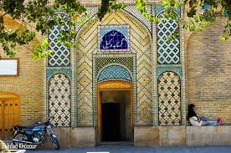
حمام وکیل
حمام دیروز و چایخانه امروزی که از جاذبه های گردشگری کرمان می باشد . قدمت این حمام به سال 1280 بر می گردد و طی بازسازی هایی که در سال 1369 صورت گرفت، این حمام به چایخانه سنتی تبدیل شده است. در این چایخانه می توانید، اوقات بسیار خوشی را سپری کنید و از نوشیدنی ها و غذاهای محلی و همچنین فالوده مخصوص کرمان لذت ببرید این حمام دارای معماری بسیار زیبایی است که سبک آن چیزی بین سبک معماری قاجاریه و زندیه است و از اماکن تفریحی در کرمان به حساب می آید

Slide 9
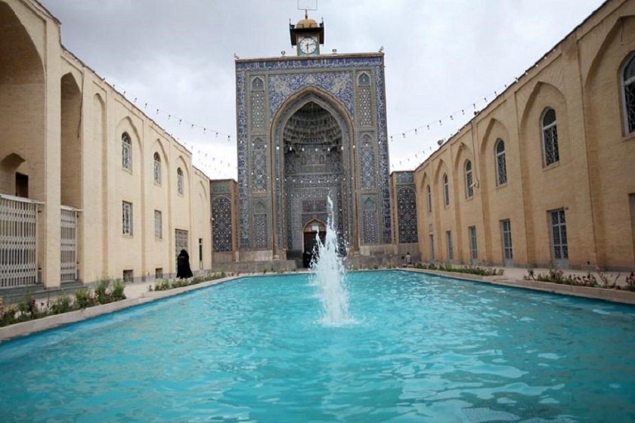
مسجد جامع
این مسجد به نام مسجد جامع مظفری( از بناهای تاریخی کرمان) است،نیز معروف است این مسجد متعلق به دوران سلسله آل مظفر و حکومت امیر مبارزالدین محمد مظفر می باشد که البته اگر به کتیبه سر در این مسجد توجه کنید سال ساخت آن 750 هجری قمری نوشته است و از جاذبه های گردشگری کرمان می باشد. مسجد جامع کرمان از جمله آثار ملی به ثبت رسیده می باشد. این مسجد به شکل چهار ایوانی بوده و سردرهای رفیع مربوط به شبستان و صحن ایوان می باشد. مسجد جامع کرمان در ادوار مختلف مورد بازسازی قرار گرفته است.از جمله این بازسازی ها می توان به مرمت کاشی ها، ستون ها و لچکی های داخل مسجد اشاره کرد. همچنین شبستان شمالی بعد ها به آن اضافه شد. موقعیت این مسجد در بین بازار مظفر، بازار قدمگاه، خیابان شریعتی و میدان مشتاق می باشد

Slide 10
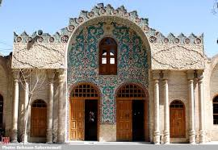
کتابخانه ملی
این کتابخانه که جز آثار ملی به ثبت رسیده می باشد و از بناهای تاریخی کرمان است، دارای معماری بسیار زیبایی است. این بنا یک طبقه است و مصالح استفاده شده در آن آجر می باشد. حیاط این کتابخانه زیبایی مختص خودش را دارد. در این جا می توان حوض و آبنما و درخت های سرو بسیاری را دید. قدمت این بنا به دوره پهلوی اول بر می گردد. این کتابخانه در خیابان خورشید واقع در خیابان شهید رجایی واقع شده است

Slide 11
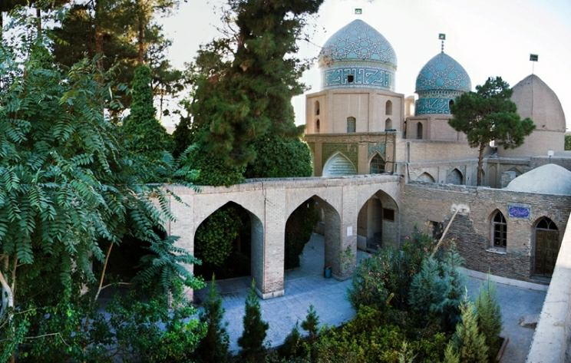
گنبد مشتاقیه
گنبد مشتاقیه شامل ۳ گنبد است که هر یک از آن ها متعلق به یک مقبره است، به همین دلیل نام دیگر این بنا سه گنبدان است. افرادی که در این جا دفن شده اند، میرزا حسین خان، جد سادات میرحسینی کرمانی و مشتاق علیشاه می باشد. قدمت این بنا به دوران قاجار بر می گردد. این بنا در نزدیکی قبرستان کهنه قرار گرفته است. این مکان از اماکن تفریحی در کرمان می باشد

Slide 12
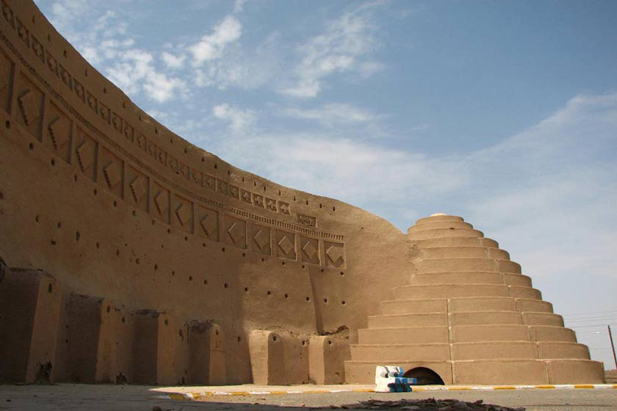
یخدان مویدی
در گذشته برای تامین آب در شهر، سیستم به خصوصی وجود داشته است. تامین آب به وسیله قنات، کانال، آب انبارها و یخدان ها انجام می شده است. آب انبارها آب مورد نیاز خود را از قنات ها و یخدان ها از آب انبارها، تامین می کردند. در این میان یخدان های بزرگ، قنات های اختصاصی داشتند. در واقع یخدان هایی که از آن ها نام می بریم، یخچال های شهری بودند. این یخدان، یعنی یخدان مویدی در خیابان ابوحامدی قرار دارد و به ثبت ملی رسیده است. این یخدان همچنین بزرگ ترین یخچال خشتی در ایران است

Slide 13
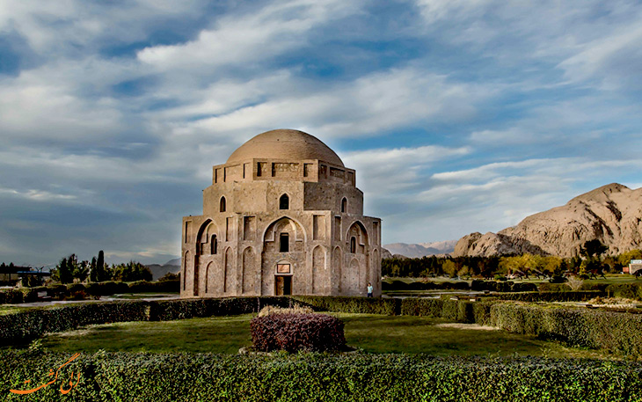
گنبد جبلیه
در نزدیکی پارک پردیسان و سمت شرقی کرمان، بنای تاریخی به نام گنبد جبلیه قرار دارد. این گنبد ۸ ضلعی، که متعلق به دوره ساسانیان است، از سنگ ساخته شده و تنها بنای تاریخی سنگی موجود در شهر کرمان به حساب می آید. گنبد جبلیه از جمله آثار ملی به ثبت رسیده می باشد و امروزه در داخل این بنا موزه سنگ برپا است. در نزدیکی این بنا، مقبره صاحب الامر و سید حسین کرمان وجود دارد که بعد از دیدن این گنبد می توانید به این مقبره ها و همچنین پارک پردیسان بروید

Slide 14
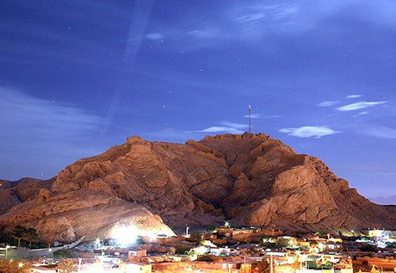
قلعه دختر کرمان
در تپه های شرقی کرمان بنایی به نام قلعه دختر وجود دارد که نام های دیگر این بنا آتشکده آناهیتا و قلعه کهنه می باشد. این بنا که متعلق به دوران قبل از اسلام است، مکانی برای پرستش آناهیتای باستانی بوده است. مصالح این بنای قدیمی و باارزش خشت و گل می باشد

Slide 15
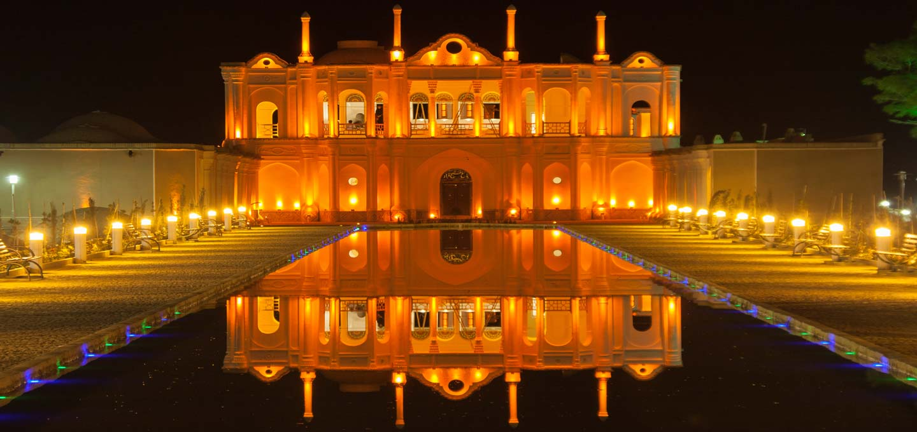
باغ فتح آباد
در روستای اختیارآباد واقع در ۲۵ کیلومتری کرمان، عمارتی به نام باغ فتح آباد قرار دارد. نام اصلی این باغ، عمارت بیگلر بیگی کرمان می باشد. این عمارت که متعلق به دوران قاجار است نیز جز آثار ملی به ثبت رسیده می باشد. این عمارت شامل عمارت های چهارفصل، عمارت مرکزی، برج و بارو و همچنین قناتی است که از وسط آن گذر می کند. این باغ بسیار زیبا به گفته برخی افراد الگوی ساخت باغ شاهزاده ماهان بوده است

Slide 16
موزه ها

Slide 17
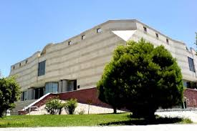
موزه ریاست جمهور رفسنجان
موزه ریاست جمهوری رفسنجان، گنجینه‌ای است که برای نگه‌داری هدایای مردم، سازمان‌ها و کشورهای مختلف که در زمان ریاست جمهوری مرحوم آیت‌الله هاشمی رفسنجانی به دولت ایران اعطا شده‌اند، در شهر رفسنجان ساخته شده است. اکبر هاشمی بهرمانی مشهور به اکبر هاشمی رفسنجانی در سوم شهریور ماه سال ۱۳۱۳ در شهر رفسنجان در استان کرمان متولد شد

Slide 18
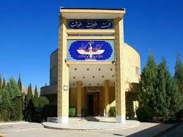
موزه مردم شناسی زرتشتیان
موزه مردم‌شناسی زرتشتیان در استان کرمان، تنها موزه مردم‌شناسی زرتشتیان جهان است که در داخل مجموعه آتشکده زرتشتیان شهر کرمان قرار دارد. اندیشه بنیانگذاری موزه مردم‌شناسی زرتشتیان کرمان از سال ۱۳۶۲ خورشیدی همراه با بنیانگذاری کتابخانه انجمن زرتشتیان کرمان پدید آمد

Slide 19
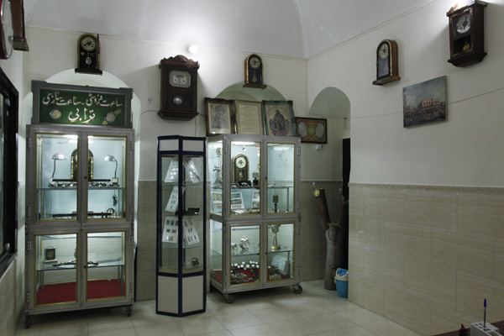
موزه ساعت کرمان
موزه ساعت کرمان یکی از مکان های دیدنی در این استان می باشد و در خیابان شهدا(زریسف) واقع شده است. ساعت‌های مختلف ساخت قدیم و ساعت‌های چوب ساز را به معرض نمایش گذاشته است

Slide 20
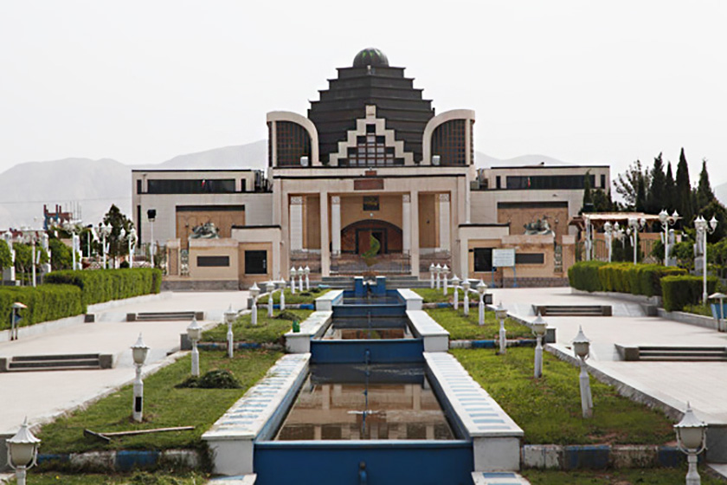
باغ موزه دفاع مقدس کرمان
باغ موزه دفاع مقدس کرمان به عنوان یکی از بزرگترین باغ موزه های دفاع مقدس کشور در زمان ریاست جمهوری آیت‌الله هاشمی رفسنجانی در شهر کرمان ساخته شد

Slide 21
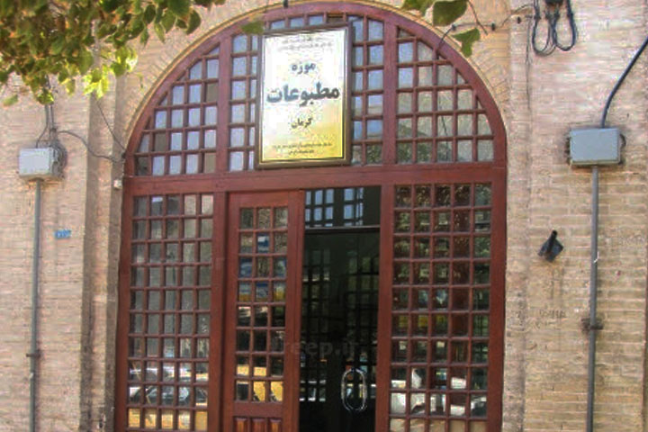
موزه مطبوعات استان کرمان
موزه مطبوعات استان کرمان با پشتوانه ای یکصدساله روزنامه نگاری تنها موزه مطبوعات کشور است که در آن می توان عمق راه پیموده شده مطبوعات محلی کرمان در یک قرن اخیر را به وضوح دید

Slide 22
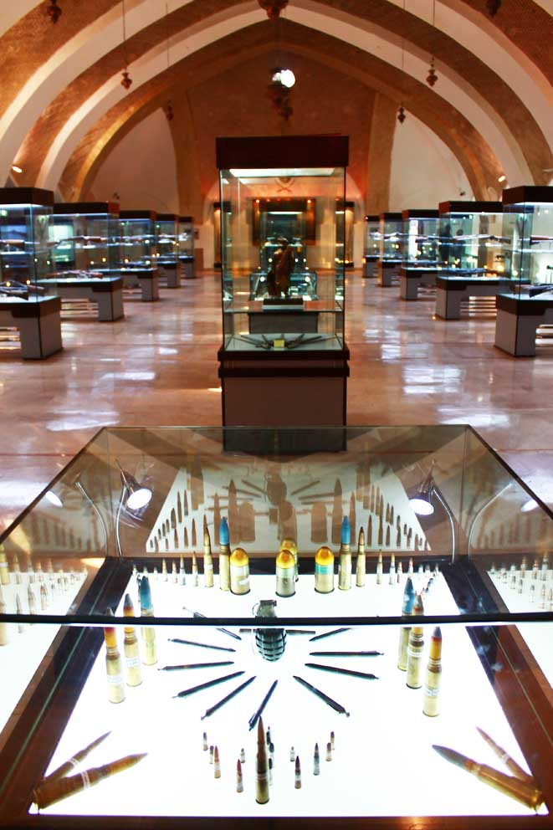
موزه ارتش کرمان
موزه ارتش واقع در استان کرمان در سال ۱۳۸۸ در ساختمان باشگاه قدیم ارتش که دارای قدمتی بیش از ۱۰۰ سال است افتتاح شد. این بنای تاریخی دارای ۸۰۰ متر مربع زیربنا و بدون ستون است. موزه دارای ۴۰۰۰ تجهیزات نظامی از زمان قاجاریه است که از استانهای زاهدان، تهران، اهواز و گرگان جمع آوری شده است

Slide 23
موزه ساز های سنتی
موزه‌ی سازهای سنتی کرمان در سال ۱۳۸۱ افتتاح شده است و در آن سازهایی از قبیل قیچک، سنتور، قانون، رباب و عود که از جمله کارهای هنرمندانه اساتیدی چون یحیی، نریمان و سعود می‌باشد به نمایش گذاشته شده است

Slide 24
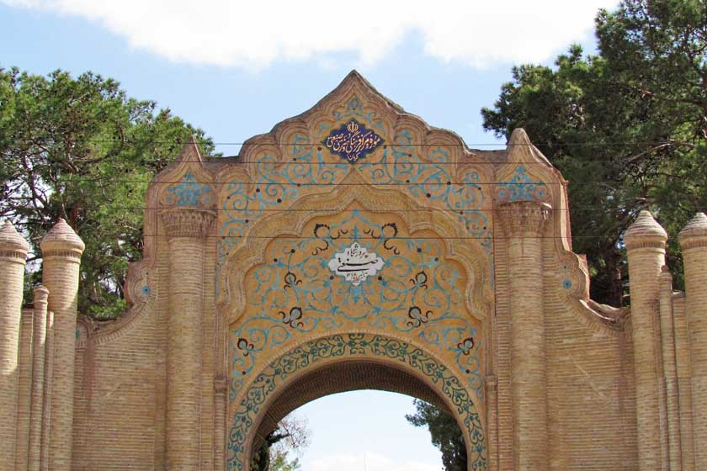
موزه صنعتی کرمان
این موزه کنار باغ ملی کرمان قرار دارد. از ویژگی های منحصر به فرد این موزه، معماری آن می باشد. ساختمان موزه از خشت و آجر ساخته شده و سقف آن به شیوه معماری سنتی ایران، گنبدی است

Slide 25
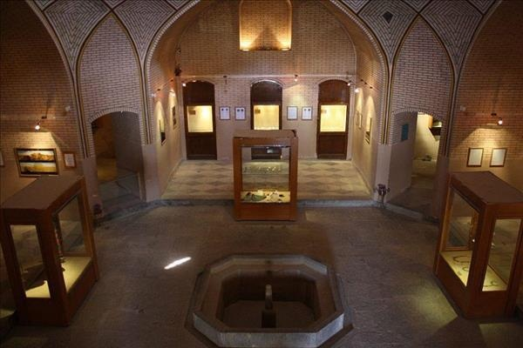
موزه سکه کرمان
این موزه در مجموعه گنجعلی خان قرار دارد. ساختمانی مربع شکل با یک گنبد و چهار طاق نمای کم عمق که چهار اتاق در گوشه های آن قرار گرفته است. این ساختمان که به ضرابخانه معروف می باشد، توسط سلطان محمد معمار یزدی ساخته شده است

Slide 26
پایان

